Slide 1
設定私人影片

Slide 2
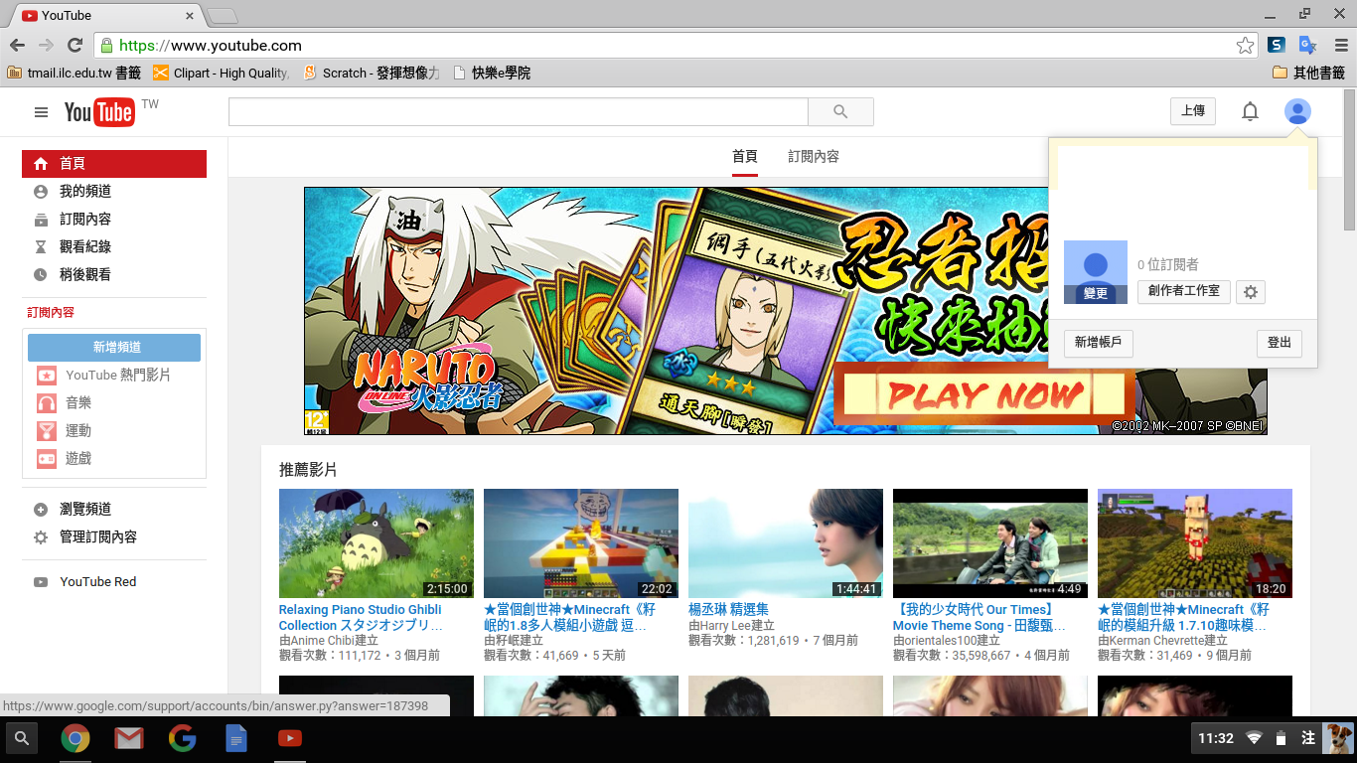
點選帳戶頭像後，選擇「創作者工作室」

Slide 3
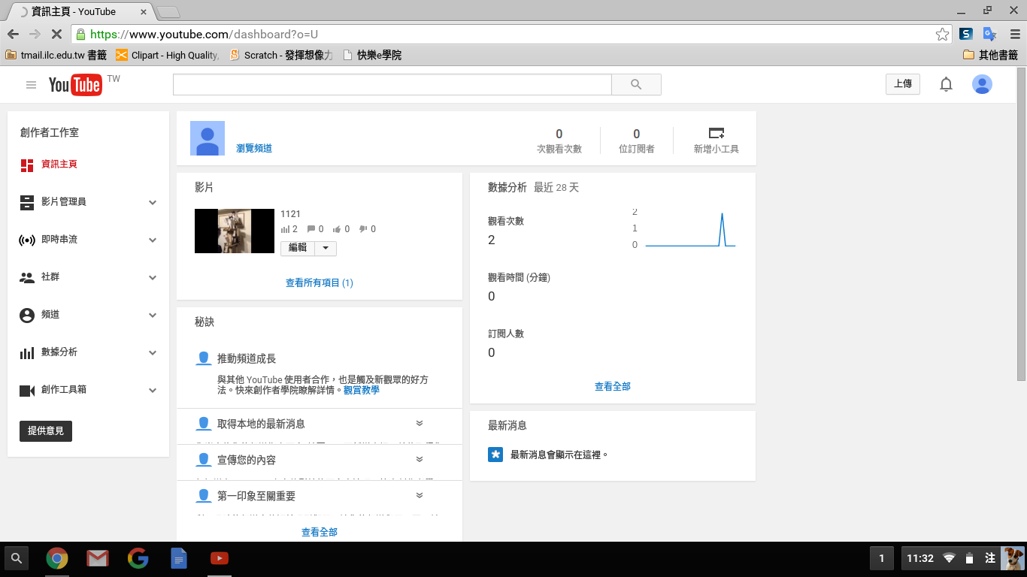
點選「影片管理員」

Slide 4
點選「編輯」

Slide 5
選擇「私人」

Slide 6
點選「儲存變更」

